Slide 1
05_業務を想定したWebアプリ
簡易的な使い方に限り、次のページで解説します。
詳細は設計書、およびソースコードを参照。

Slide 2
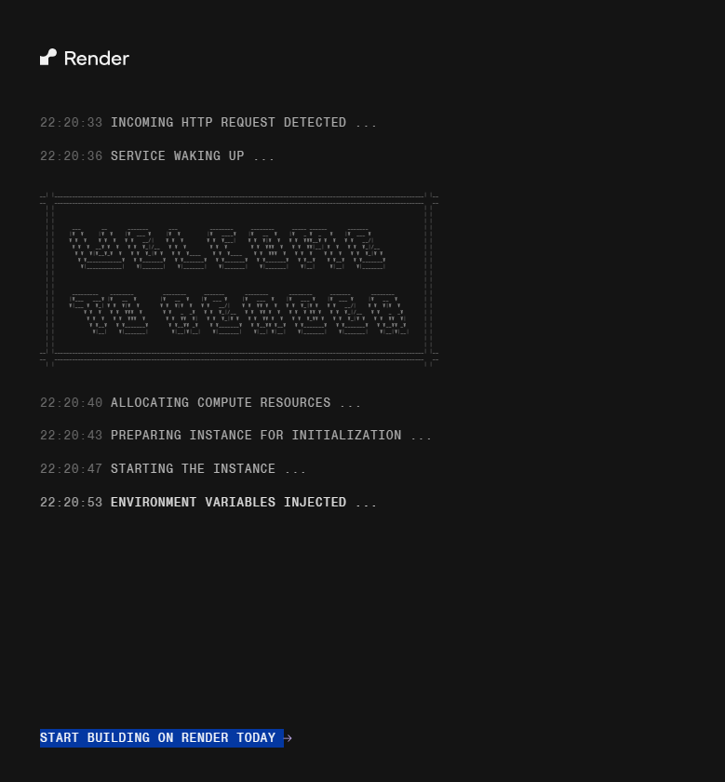
１．URLアクセス
1)以下のURLにアクセスします。初回起動時はRender(無料クラウドプラットフォーム)の画面が表示され、画面表示に２分ほど時間がかかります。
https://zero5-springportfolio.onrender.com/

Slide 3
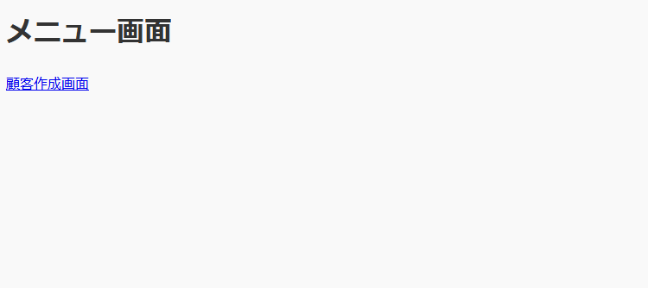
２．メニュー画面表示
1) メニュー画面表示
画面一覧が表示されます。

Slide 4
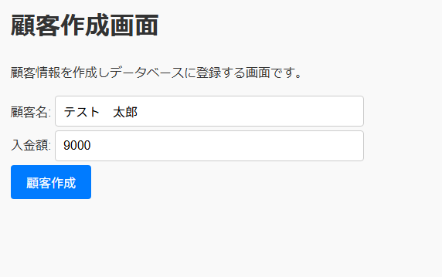
３．ログイン失敗
1)顧客登録
顧客情報と初回口座チャージ金額を入力し、顧客作成ボタンを押下すると結果が表示されます。
※実在の企業とは関係なく、私個人で作成したデータベースに情報が登録されます。次ページで解説します。

Slide 5
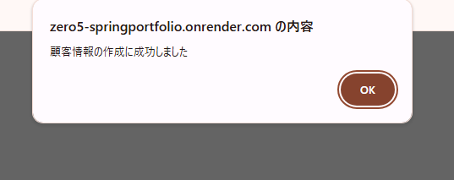
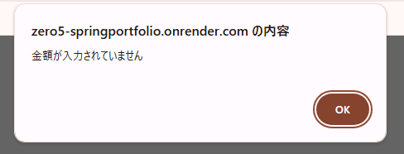
４．ログイン失敗
1)顧客情報登録結果が表示されます。

Slide 6
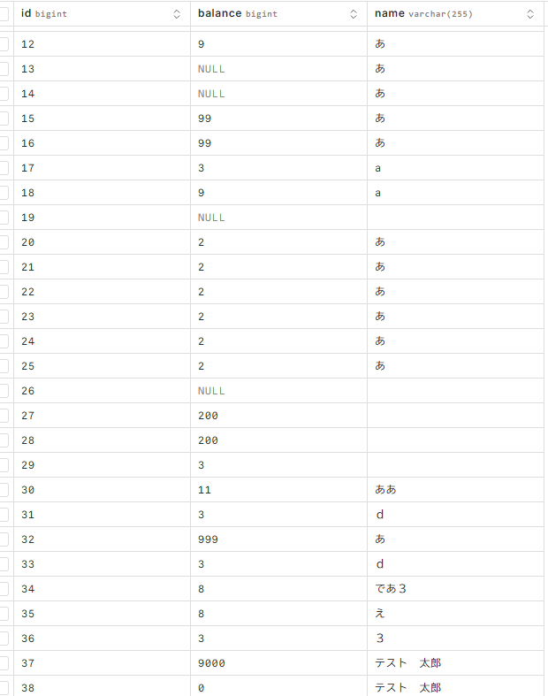
５．顧客情報登録の様子
1)登録した情報はNeon(無料クラウドＤＢ)に登録されます。

Slide 7
修正履歴
Ver | 修正内容 | 修正日 | 工数(h)
1.0.0 | 新規作成。 簡易的な使い方のみ記載 | 2026/01/12 | 8

